Slide 1
Séjour en Normandie

Slide 2
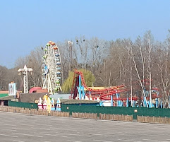
Départ
Samedi 27 mai 2023
Jaux (60)
6h45 parking de la salle des fêtes
Départ 7h00 pour Saint Paul 65 km
Parc Saint Paul
47 rue de l'Avelon

Slide 3
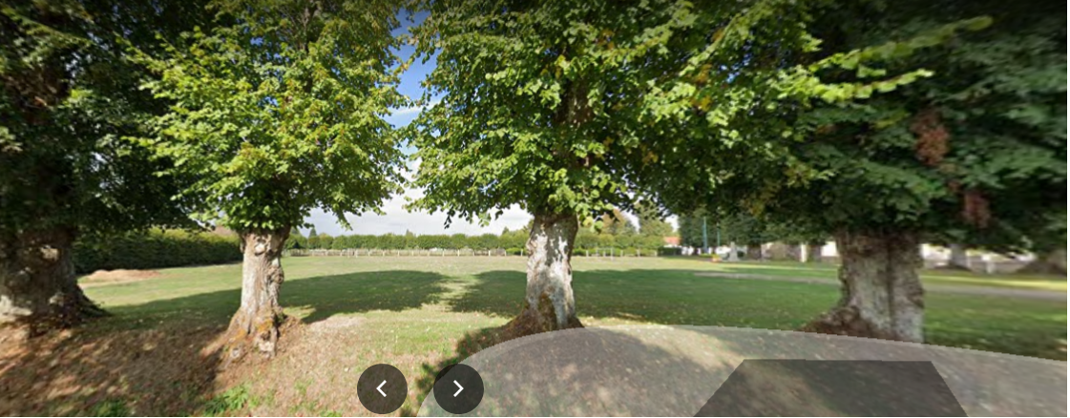
Mise en selle
Saint Paul
8h00
Collation et mise en selle
Départ 8h30 pour Heuqueville (27) 67km
1 place des tilleuls

Slide 4
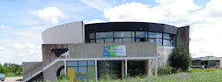
Pique-nique
Heuqueville
12h30
Repas tiré du sac
Départ 14h30 pour Le Neubourg 43km
Lycée agricole Gilbert Martin
3 rue Pierre Corneille

Slide 5
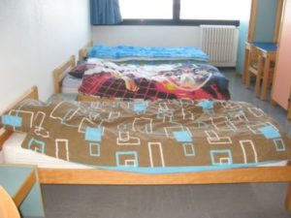
Hébergement
Le Neubourg
17h30
Situation géographique
23 km d' Evreux
23 km de Bernay
35 km de Rouen
Découverte de l'hébergement
Diner auberge espagnole

Slide 6
Prestation
Arrivée: Samedi 27 mai 2023 à 17h00
Départ: Lundi 29 mai 2023, 9h00
20 à 25 personnes
chambres de 3 personnes (prévoir duvet)
Coût: 26.00€/pers pour 2 nuits
358.00€ location pour la salle de restauration
En 2022: 30.00€/ pers pour 2 nuits
130.00€ location pour la salle de restauration

Slide 7
Rouen
Dimanche 28 mai 2023
Départ 8h30 pour Rouen 49 km
Arrivée 11h30
Repas et quartier libre
14h30, Visite du beffroi et le gros horloge
rue du gros horloge
Départ 15h30 pour Le Neubourg 45 km
18h30 Arrivée à l'hébergement

Slide 8
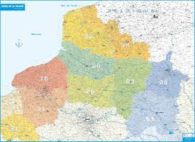
Soirée Pizza
Présentation et choix
du séjour 2024

Slide 9
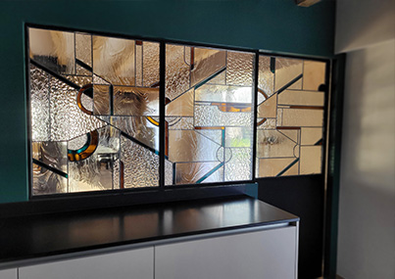
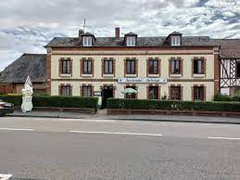
Plasnes/ Menneval
lundi 29 mai 2023
Petit déjeuner
Entretien des locaux
Chargement des bagages
Départ 8h30 pour Plasnes 23km
10h30, visite de l'atelier du vitrail de Gwen Glass
2 rue de Rostes
Départ 12h30 pour Menneval 7 km
L'ancienne auberge
38 cote Aristide Briand

Slide 10
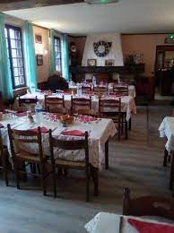
Ancienne auberge
Arrivée 13h00 Repas en commun
Menu à 20.00 €
Kir
Entrée au choix sur 3
Plat au choix sur 3
Dessert au choix sur 3
Café
Boissons en supplément
Choix le jour même selon proposition

Slide 11
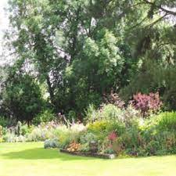
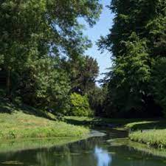
Menneval/ Plasnes
Départ 14h30 pour Plasnes 7 km
17 rue du cruchet
15h00, chargement des vélos
15h30 Visite des jardins de la Herpinière
17h30 retour pour Jaux
250 km
Arrivée vers 20h30

Slide 12
Les visites
par personne pour 20
Le gros horloge 3.80€ ( 76.00€)
Atelier de vitrail 10,00 € ( 200.00 €)
Jardins de la Herpinière 8.00 € ( 160.00 €)

Slide 13
Parlons kilomètres
Samedi voiture 65 km
vélo 110 km
Dimanche vélo 94 km
Lundi vélo 37 km
voiture 250 km
Soit 315 km en voiture et
241 km à vélo

Slide 14
Week-end
sportif et culturel

